Slide 1
Ерекше білім беру қажеттіліктері бар балалардың ата-аналарын қолдаудың тиімділігінің бір түрі ретінде «Отбасылық қазына»
Дайындаған:
ППТК әдіскер, логопед, дефектолог мұғалімі Сабирова А.К
педагог - психолог, логопед, дефектолог мұғалімі Жунусбекова Б.Н.

Slide 2
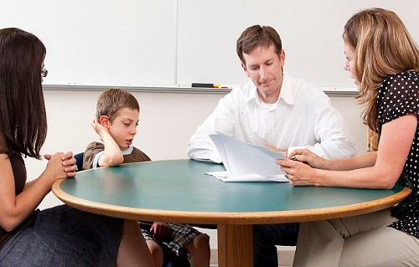
Ерекше білім беру қажеттіліктері бар балаларды психологиялық-педагогикалық жағынан қолдау отбасылық бағдарлық бағыт - Психологиялық – педагогикалық түзету кабинеті нің жұмысының басты ерекшеліктерінің бірі

Slide 3
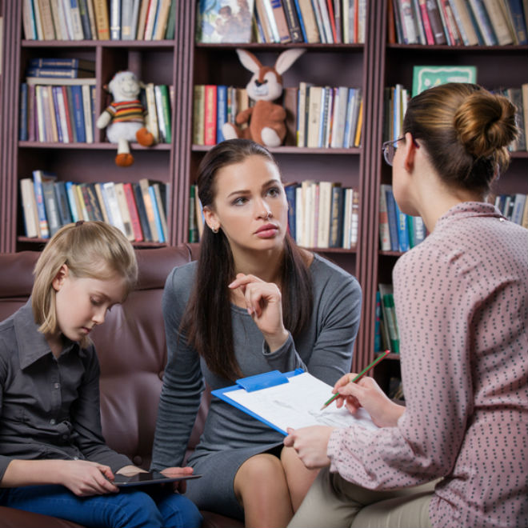

Отбасы баланың пісіп жетілуінде жетекші рөл атқарады және баламен жүргізілетін түзетушілік–дамытушылық жұмыс нәтижесіне тікелей жауапты.
Ерекше білім беру қажеттіліктері бар балаларды тәрбиелеуші отбасыларға өз баласын қоғамдық әлеуметтік ортаға бейімдеу және оңалту проблемасын шешуде әріптес ретінде түзетушілік – дамытушылық үрдісіне тартылған

Slide 4
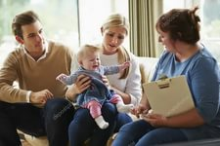
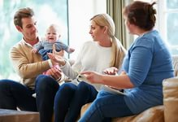

Педагогтің отбасымен жүргізілетін негізгі жұмыс қағидасы
әр отбасына жеке-дара бағдарланған бағыт
көмекке жүгінген отбасына қатысты әдеп нормаларын сақтау қажеттілігі
мәселені шешуде баланы дамытуға бағытталған белсенділік
түзетушілік-дамытушылық үрдісіне ата-аналардың тиімді тартылуын қадағалау

Slide 5

ППТК-нің педагогтері алдына қойған мақсат:
* балалармен тиімді іс-әрекет жасай отырып, тәрбие мәселесінде ата-аналардың әлеуметтік-педагогикалық мәдениетін қамтамасыз етуге септігін тигізетін ерекше білім беру қажеттіліктері бар балаларды тәрбиелеуші отбасыларына қажетті жұмыс тәсілдерін іріктеу

Slide 6

Психологиялық – педагогикалық түзету кабинеті мен отбасының өзара әрекеттесу формасы
«Отбасылық қазына»
Мақсаты:
ППТК және отбасы жағдайында балалармен бірлескен теориялық негізде отбасыны тарту арқылы баланың психикалық және физикалық дамып-жетілуін түзету, тәлім-тәрбие беру мәселесінде ата-аналардың психологиялық-педагогикалық құзырлығын арттыру.

Slide 7
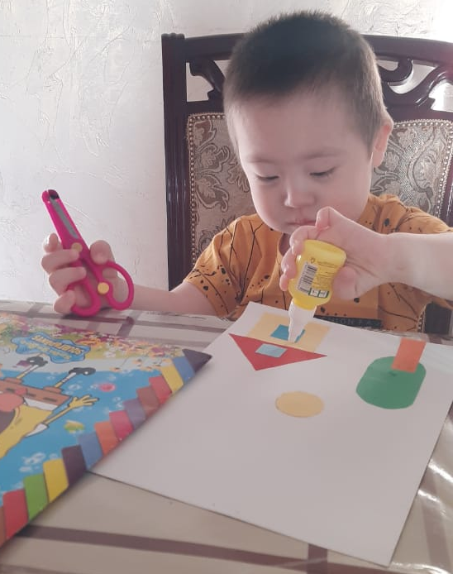
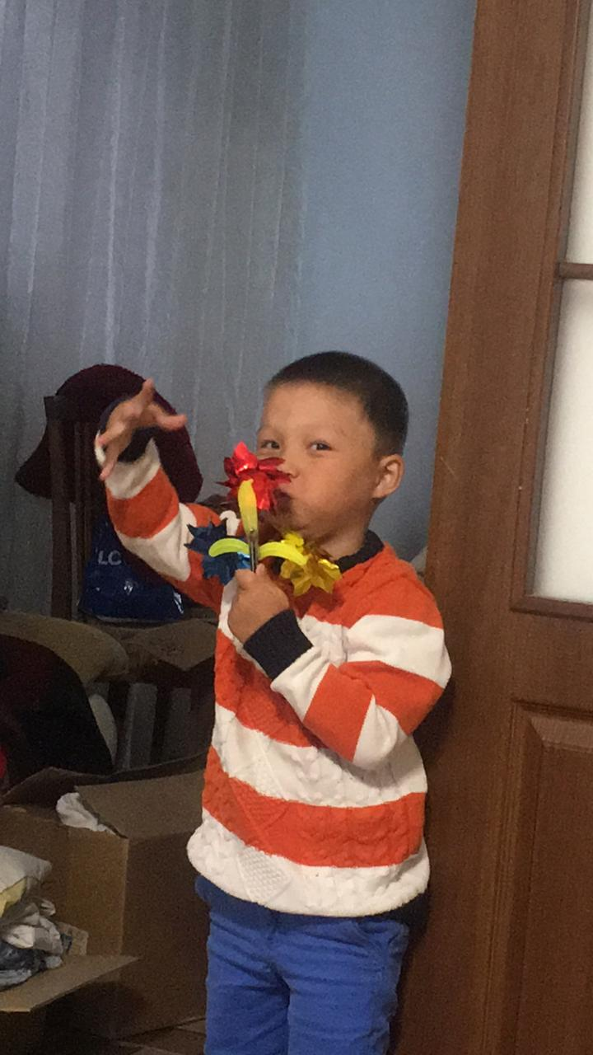
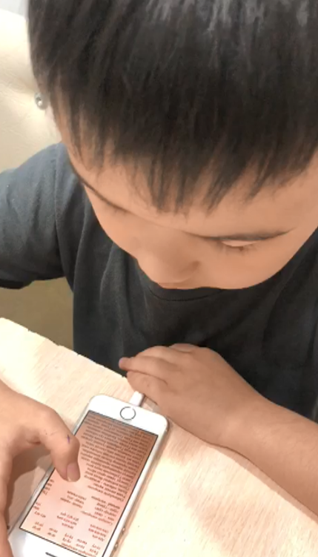
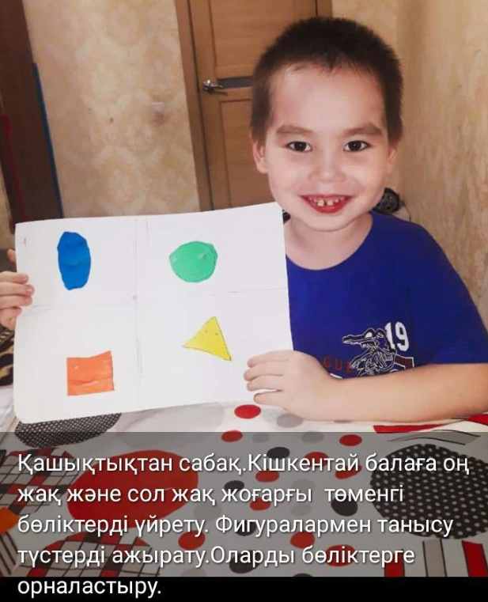
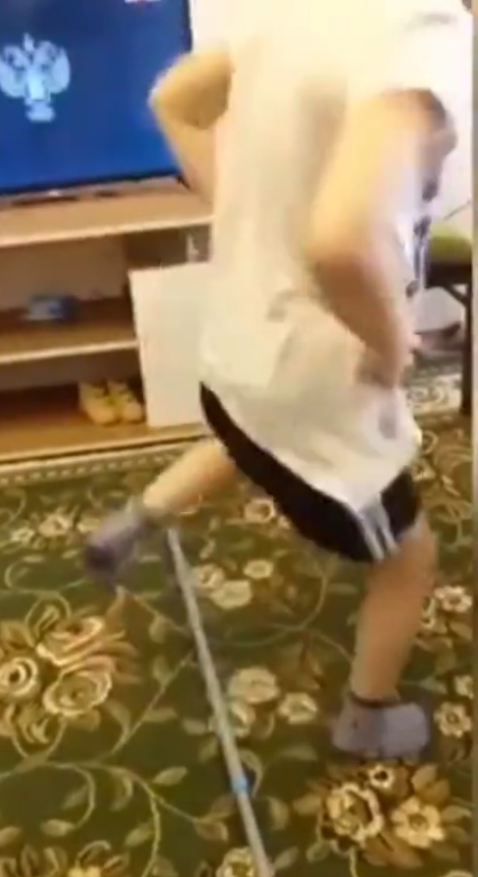
18.03.2020 жылы Психологиялық – педагогикалық түзету кабинеті Республикада туындаған төтенше жағдайға байланысты алғашқы білім беру ұйымдарының бірі ерекше білім беру қажеттіліктері бар балалармен қашықтықтан жұмыс істеу қажеттілігіне көшті
18.03.2020

Slide 8

Осы форматта оқуға көшу процесі түзету-дамыту процесінің барлық қатысушылары үшін қиын болды: ППТК-нің әкімшілігі, ППТК-нің мұғалімдері мен мамандары, балалар мен олардың ата-аналарынада.
.
Қашықтықтан жұмыс істеу қажеттілігі
Көптеген сұрақтар туындады:
Пандемия кезінде жүйелі күндізгі оқытулар арқылы қол жеткізілген түзету әсерінің деңгейін қалай сақтауға болады?
Контактінің жаңа түрін қалай орнатуға болады?
Осындай уақытта мамандарға не көмектеседі?

Slide 9
Diagr Педагогтардың алдына келесі міндеттер қойылды am
түзету және дамыту сабақтарының қашықтағы түрлерінің тиімділігін арттыруға ықпал ететін педагогикалық технологияларды қолдану
педагогтердің отбасы мүшелерімен байланысын орнату және қолдау
ұйымдастырушылық сипаттағы, әдістемелік, оның ішінде түзету қызметін және үй жағдайында бос уақытты ұйымдастыру мәселелері бойынша кеңестер мен іс-шараларды өткізу туралы мағлұлматтар беру
балаларды қашықтықтан оқытуға қатысуға ынталандыру және балаларды оқыту мен тәрбиелеудің жаңа жағдайларына бейімдеуді арттыру
ата-аналарды балалармен өзара әрекеттесудің тиімді тәсілдеріне үйрету

Slide 10
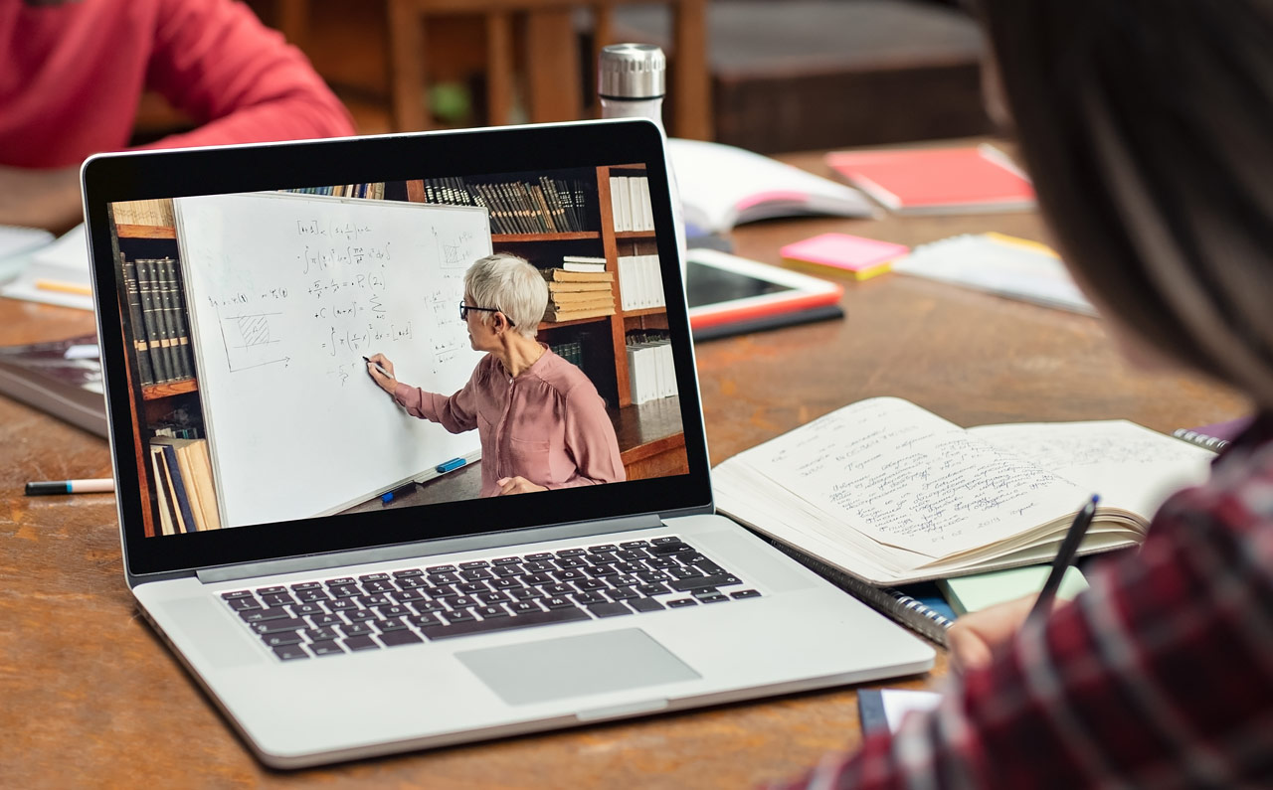
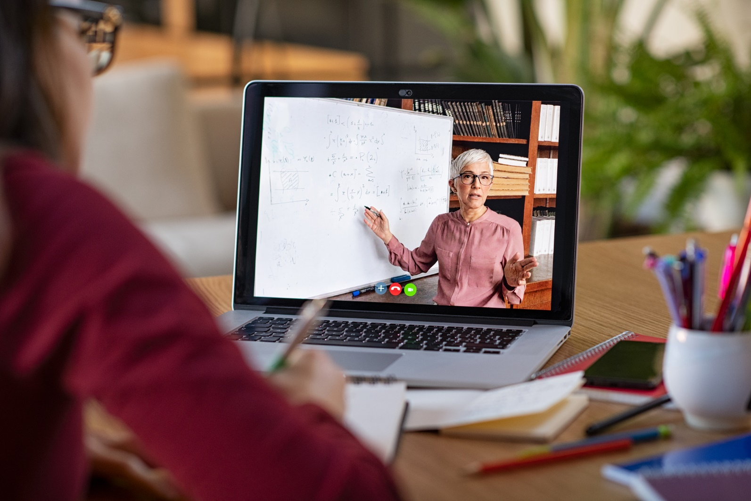
«Отбасылық қазына» жайлы ата-аналарға арналған семинарларды өткізу кезеңі
Өткізу мерзімі: айына 1 рет
Ұзақтығы: 30-40 минут
Өтетін орны: zoom платформасы

Slide 11
Отбасылық қазына вебинарларды өткізу бірнеше бөлікке бөлінеді
Теориялық бөлім
Практикалық бөлім
Коммуникативті, интерактивті бөлім
Кері байланыс
TEXT
Ата-аналармен және педагогтармен диалог түрінде өткізу (ата-аналар вебинар тақырыбы бойынша ақпарат алады, сұрақтар қояды, проблемаларды тұжырымдайды, талқылауға белсенді қатысады
Рефлексия кезені, барлық қатысушылар алынған ақпарат пен әсерлерді талдайды, өз ойлары мен сезімдерімен бөліседі. Кері байланыста ата-аналар шағын «үй тапсырмасын» тақырып бойынша буклет, басып шығару арқылы баланың тәрбиесінде одан әрі пайдалану үшін алады.
Бұл барлық қатысушылардың әртүрлі арнайы жағдайларда (ойын, тренинг) міндетті түрде өзара әрекеттесуін білдіреді)
Белгіленген проблемаларды шешуге септігін тигізетін әдіс-тәсілдерді , бағытты ұсынып жүзеге асырылады

Slide 12
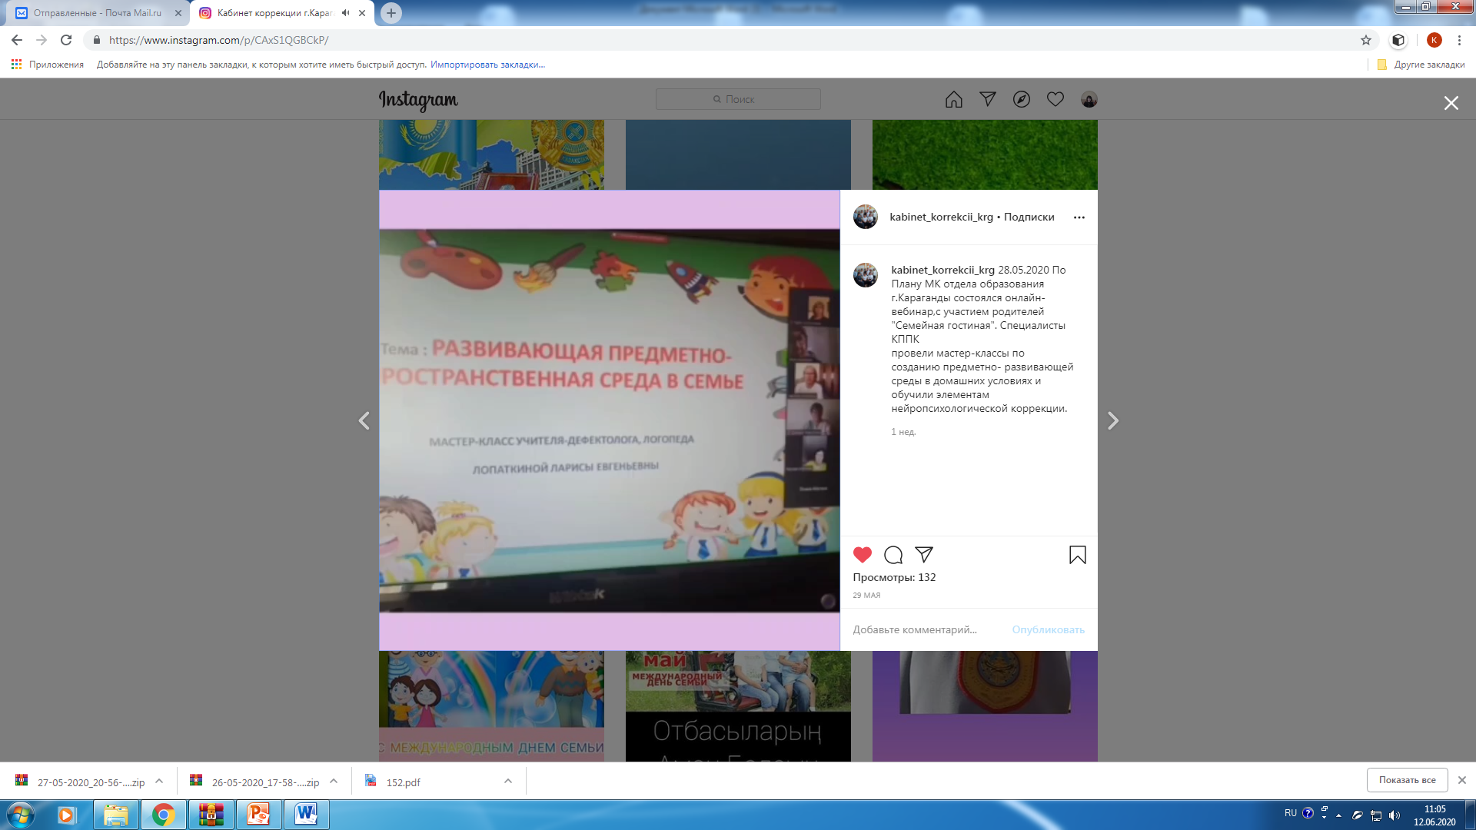
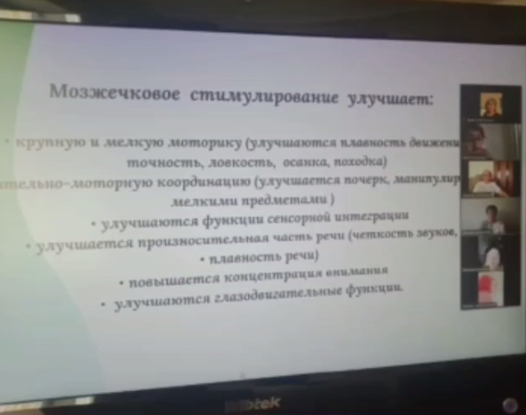
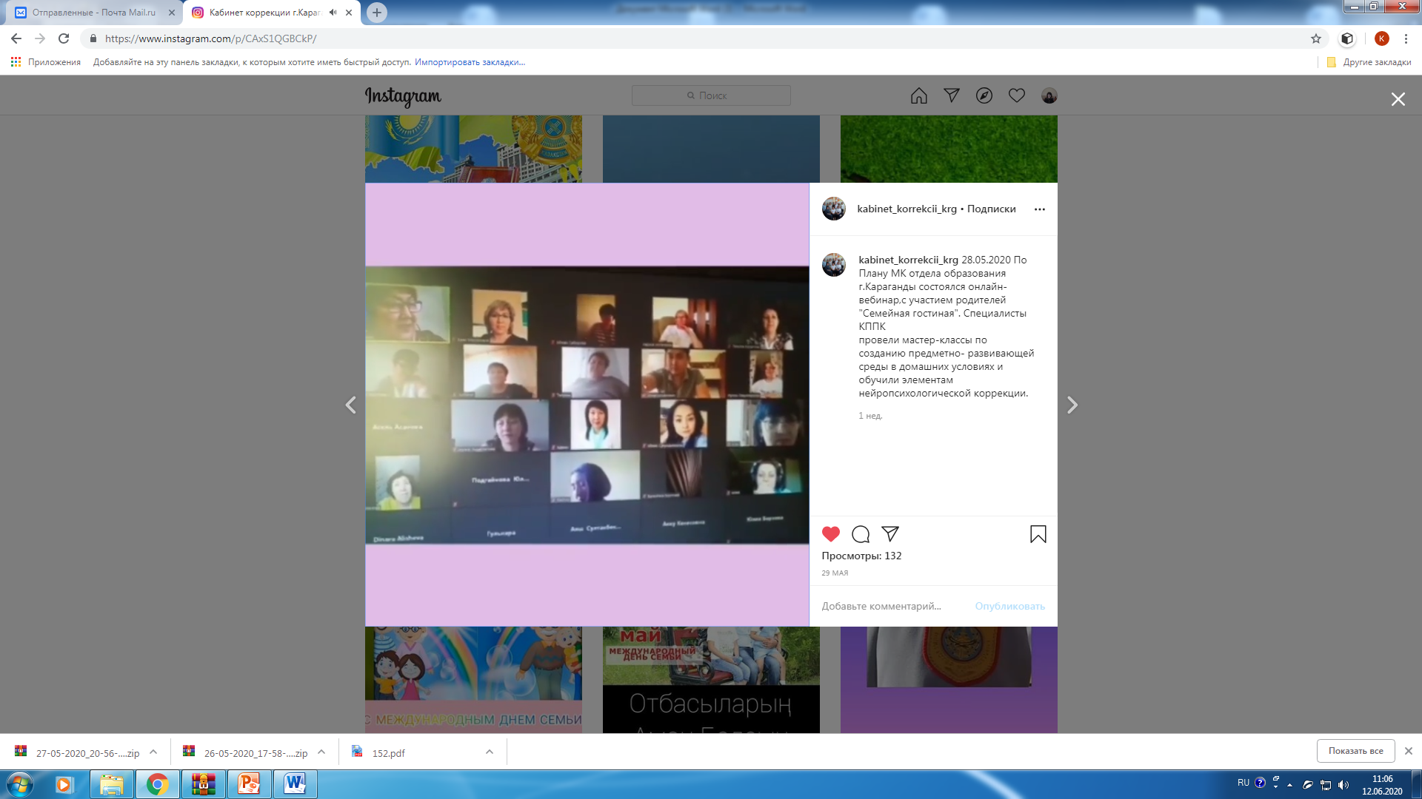
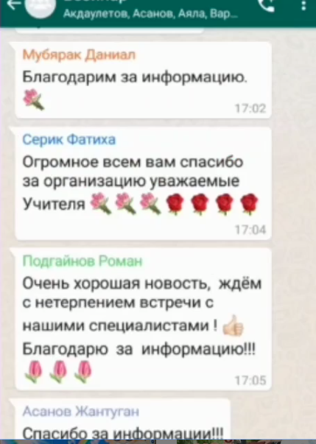
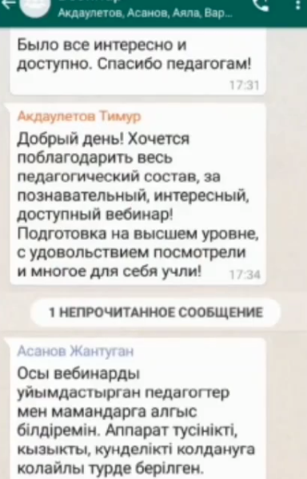
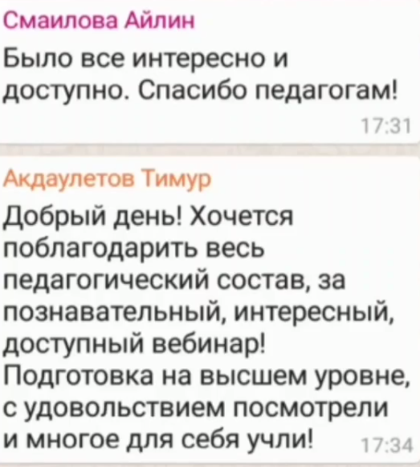
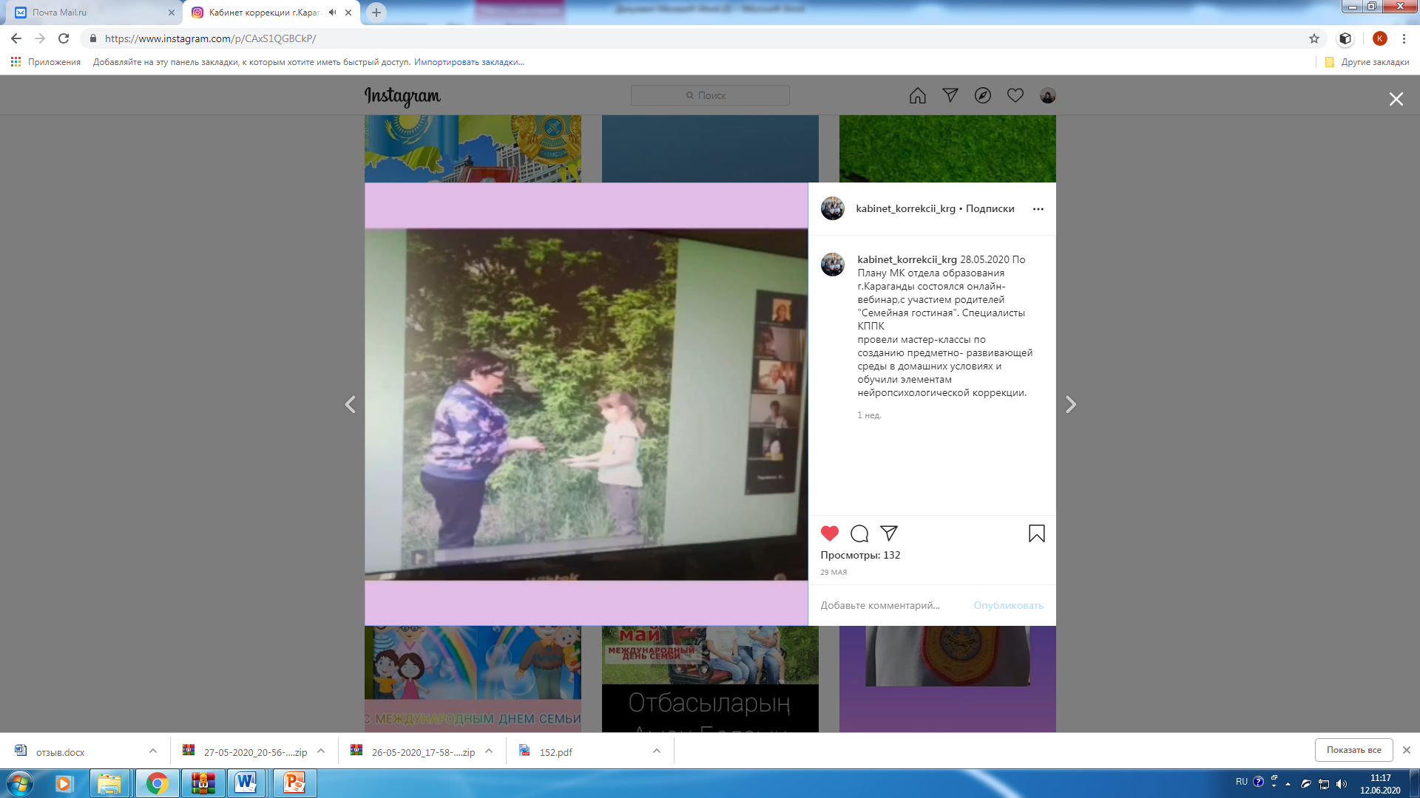
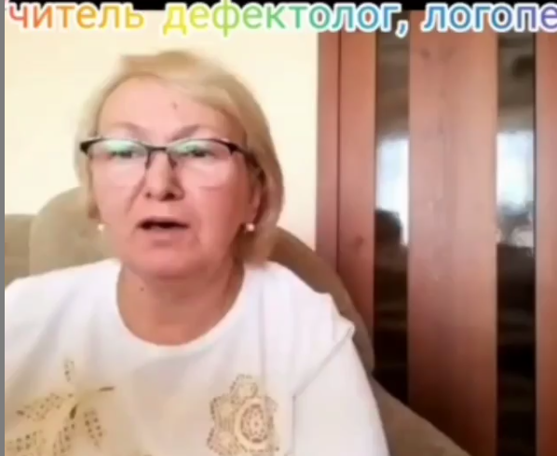
28.05.2020жылы 1 - вебинар ұйымдастырылды және өткізілді. Вебинар zoom платформасында өтті, ата-аналармен өзара әрекеттесудің тиімді әдістеріне үйретуді мақсат етті. Вебинар жұмысына 30-дан астам қатысушы, Қарағанды қ. ҚБ әдіскері, ППТК әкімшілігі мен мамандары, ата-аналар қатысты.

